Slide 1
Новосибирск культурный
А.В.Журавлёва
МБОУ ЛИТ

Slide 2
Н о в о с и б и р с к
Новосиби́рск — третий по численности населения и двенадцатый по занимаемой площади город в России, имеет статус городского округа. Административный центр Сибирского федерального округа, Новосибирской области и входящего в её состав Новосибирского района; также город является центром Новосибирской агломерации — крупнейшей в Сибири.
Торговый, деловой, культурный, промышленный, транспортный и научный центр федерального значения.
Основан в 1893 году, статус города получил в 1903 году. Численность населения — 1 547 910 чел. (2014).
По совокупности указанных признаков Новосибирск часто неофициально именуется столицей Сибири.
Город расположен на Приобском плато, примыкающем к долине реки Обь, рядом с водохранилищем, образованным плотиной Новосибирской ГЭС.
Городская территория занимает площадь, равную 505,62 км² (50 562 га)

Slide 3
О п е р н ы й театр
Одной из культурных достопримечательностей Новосибирска являются театры, среди которых наиболее известным считается Оперный театр, ставший одним из символов Новосибирска. Он был основан в 1922 году, его здание строилось с 30-х годов, закончено в 1945 и является крупнейшим в России. В 2004—2005 годах он прошёл масштабную реконструкцию.

Slide 4
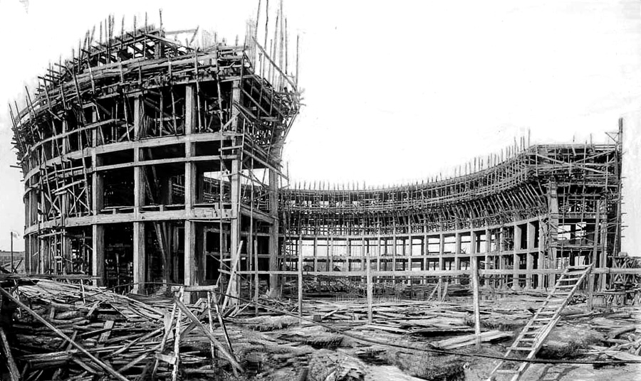
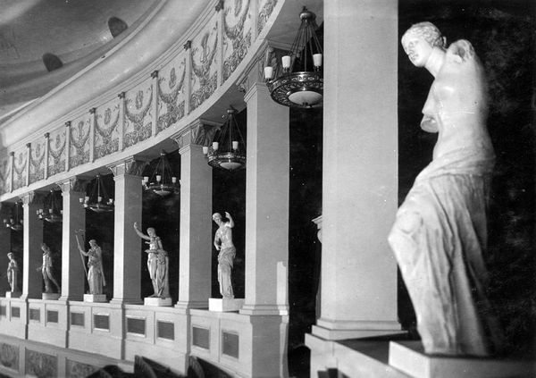
Проектирование. 1922 год

Slide 5
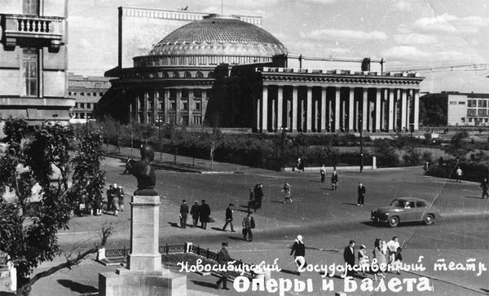
1945 год…

Slide 6
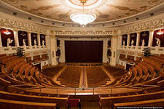
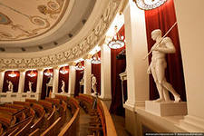
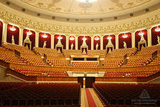
Вид изнутри…

Slide 7
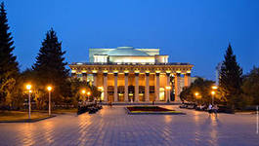
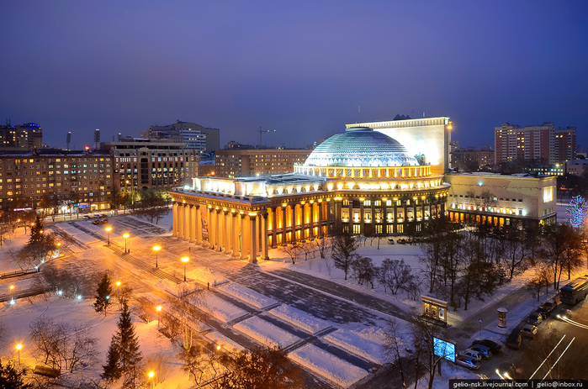
Сегодня…

Slide 8
Перечень театров Новосибирска:
Новосибирский государственный академический театр оперы и балета;
Новосибирский государственный драматический театр «Старый Дом»;
Новосибирский академический молодёжный театр «Глобус»;
Новосибирский государственный академический драматический театр «Красный факел»;
Новосибирский городской драматический театр под руководством Сергея Афанасьева;
Дом актёра;
Новосибирский городской драматический театр «На левом берегу»;
Новосибирский театр музыкальной комедии;
Новосибирский областной театр кукол;

Slide 9
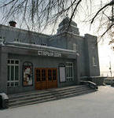
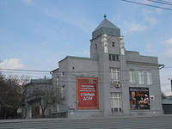
«Старый дом»
Адрес: ул.Большевистская, д. 45 (метро "Речной вокзал")

Slide 10
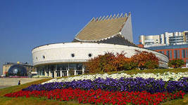
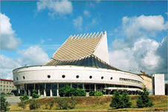
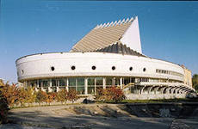
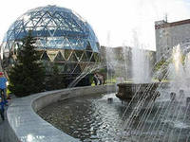
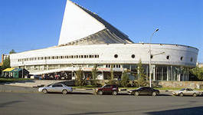
Новосибирский академический молодёжный театр «Глобус»;

Slide 11
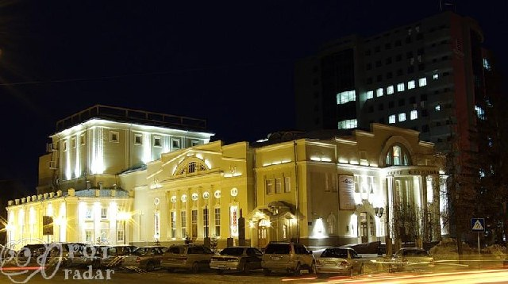
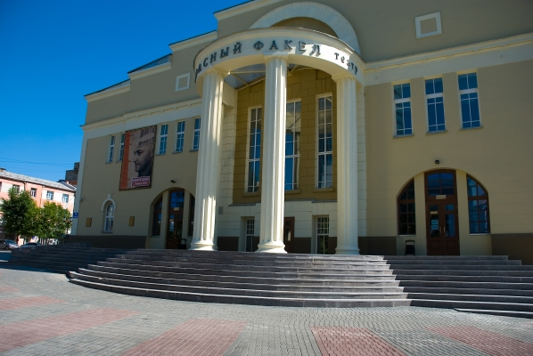
Новосибирский государственный академический драматический театр «Красный факел»;

Slide 12
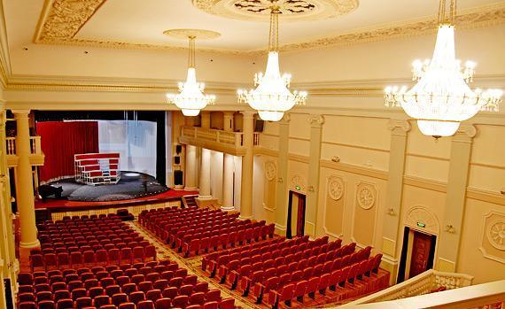
«Красный факел»

Slide 13
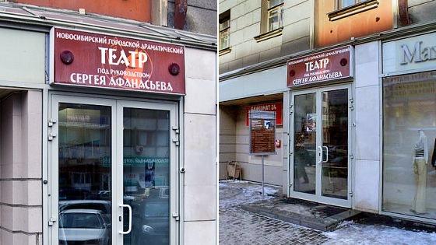
Новосибирский городской драматический театр под руководством Сергея Афанасьева

Slide 14
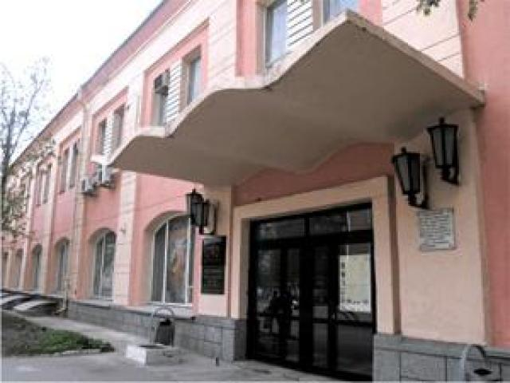
Дом актёра ул.Серебрениковская д.35 м. Площадь Ленина

Slide 15
Новосибирский городской драматический театр «На левом берегу»;

Slide 16
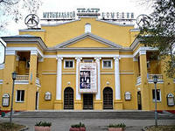
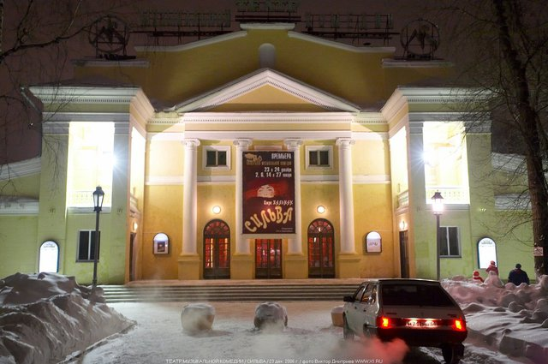
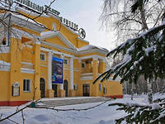
Новосибирский театр музыкальной комедии

Slide 17
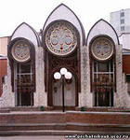
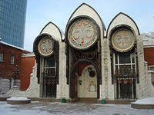
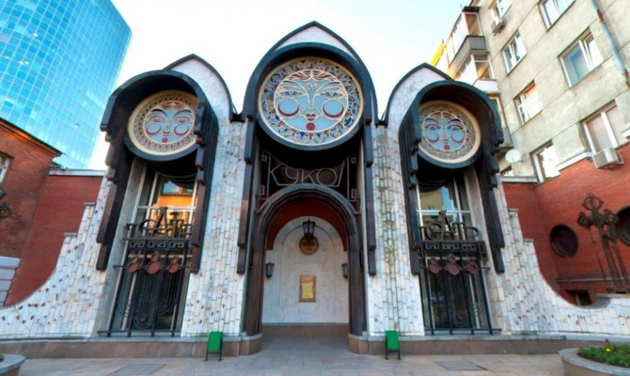
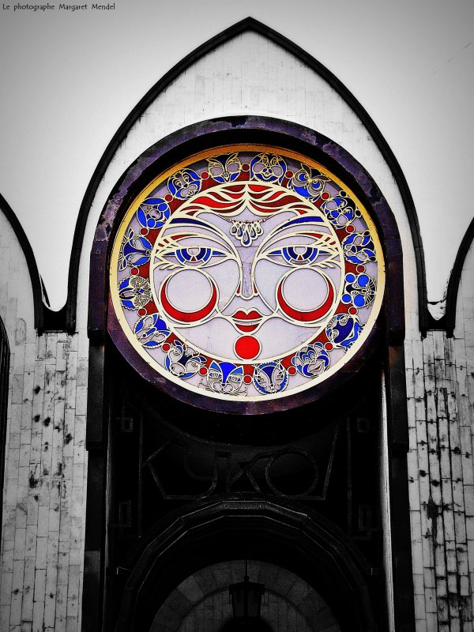
Новосибирский областной театр кукол

Slide 18
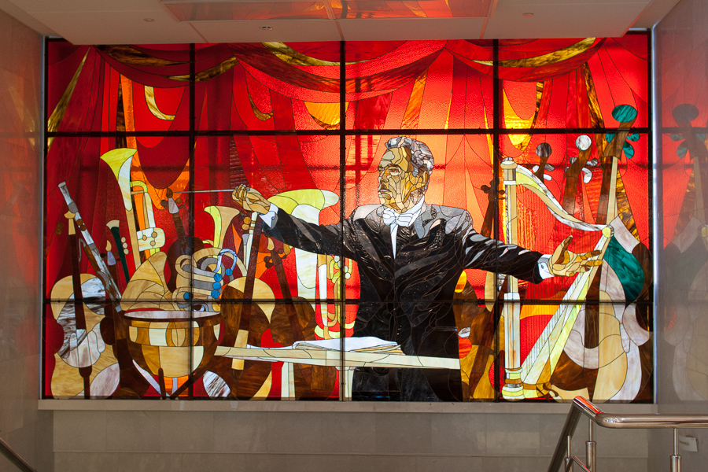
Ф и л а р м о н и я Государственный концертный зал имени Арнольда Каца Новосибирская государственная филармония
-

Slide 19
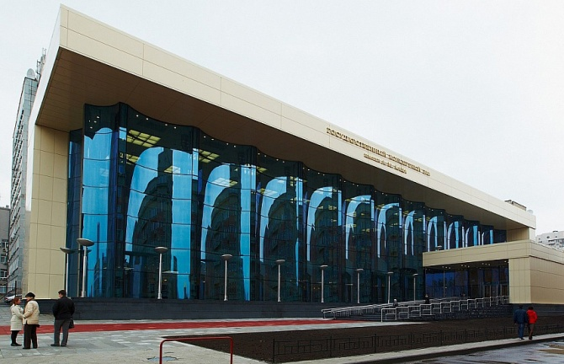
Концертный зал имени Арнольда Каца

Slide 20
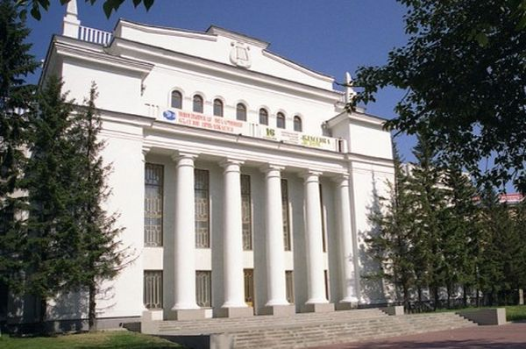
Старое здание филармонии

Slide 21
Задания
Узнай театр Новосибирска…

Slide 22
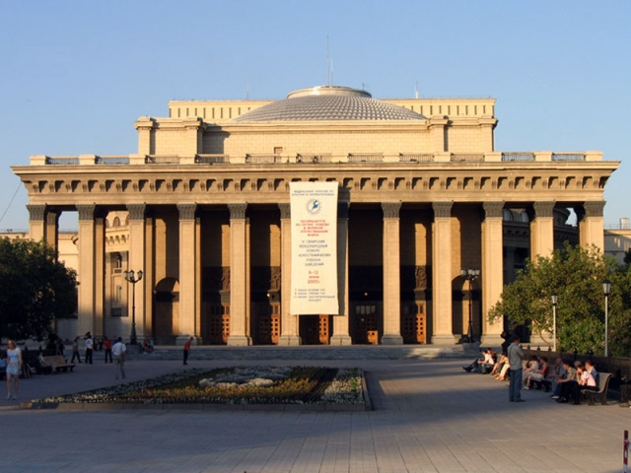
1.

Slide 23
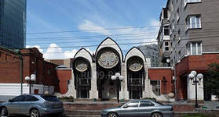
2.

Slide 24
3.

Slide 25
4.

Slide 26
5.

Slide 27
Спасибо, дети,
за работу!

